Slide 1

МДОАУ «Детский сад № 5 «Реченька» г. Орска»
Формирование предпосылок функциональной грамотности у детей старшего дошкольного возраста через квест — технологию.
Подготовила:
воспитатель высшей
квалификационной категории
Шадрина Л.Н.

Slide 2
Современное образование требует новых стратегий и подходов. Одна из важнейших задач современного образования – формирование функциональной грамотности дошкольника.
ФГОС ДО ставит перед нами задачу «Формирования общей культуры личности детей, в том числе ценностей здорового образа жизни, развития их социальных, нравственных, эстетических, интеллектуальных, физических качеств, инициативности, самостоятельности и ответственности ребенка, формирования предпосылок учебной деятельности».
Стандарт предлагает Целевые ориентиры на этапе завершения дошкольного образования: «…ребенок способен к принятию собственных решений, опираясь на свои знания и умения в различных видах деятельности, … у ребенка складываются предпосылки грамотности»
Функциональная грамотность - это способность использовать все постоянные приобретаемые знания, навыки и умения для решения максимально широкого диапазона жизненных задач в различных сферах человеческой деятельности, общения и социальных отношений.
Функциональная грамотность является одной из важнейших задач дошкольного образования, поскольку подготовка детей к школе требует формирования важнейших компетенций уже в предшкольный период воспитания.

Slide 3
Функционально грамотная личность - это человек, думающий и действующий с высокой степенью самостоятельности и ответственности, умеющий добывать нужные ему знания, способный свободно использовать их для решения жизненно необходимых задач
Международные образовательные стандарты нацелены на три основных ключевых грамотностей. Это читательская грамотность, математическая грамотность, естественнонаучная грамотность.
Математическая грамотность
Естественнонаучная грамотность
Читательская грамотность

Slide 4
Для обеспечения продуктивности формирования предпосылок функциональной грамотности дошкольников педагогам необходимо применять специальные активные, деятельностные, субъект- субъектные, личностно-ориентированные, развивающие образовательные технологии.
Идея квест - технологии идеально подходит для формирования функциональной грамотности у детей дошкольного возраста.
Квест – технология имеет четко поставленную дидактическую задачу, игровой замысел, обязательно имеет руководителя (наставника, четкие правила, и реализуется с целью повышения у детей уровня знаний и умений. Роль педагога-наставника в квест - игре организационная, т. е. педагог определяет образовательные цели квеста, составляет сюжетную линию игры, оценивает процесс деятельности детей и конечный результат, организует поисково-исследовательскую образовательную деятельность).

Slide 5
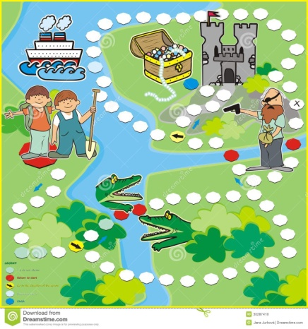
«Квест» – это командная игра.
Идея игры проста – команда, перемещаясь по точкам, выполняет различные задания.
Квест-игры одно из интересных средств, направленных на самовоспитание и саморазвитие ребёнка как личности творческой, физически здоровой, с активной познавательной позицией. Что и является основным требованием Дошкольного образования.
ОБРАЗОВАТЕЛЬНЫЙ КВЕСТ в детском саду – реализуется как игра, в которой участники должны решать определённые задачи, продвигаясь по определенному сюжету для достижения конкретной цели.

Slide 6
Цель:
это в игровом виде активизировать познавательные и мыслительные процессы участников, реализовать проектную и игровую деятельность, познакомить с новой информацией, закрепить имеющиеся знания, отработать на практике умения детей.
Задачи:
Образовательные
(участники усваивают новые знания и закрепляют имеющиеся)
Воспитательные (формируются навыки взаимодействия со сверстниками, доброжелательность, взаимопомощь и другие)
Развивающие
(в процессе игры происходит повышение образовательной мотивации, развитие творческих способностей и индивидуальных положительных психологических качеств, формирование исследовательских навыков, самореализация детей)

Slide 7
4 основных
условия:
1. Игры должны быть безопасными. Недопустимо ставить к выполнению задачи, которые связаны с риском для здоровья.
2. Вопросы и задания должны соответствовать возрасту.
3. Недопустимо унижать достоинство ребенка. К примеру, нельзя заставлять танцевать, если ребенок стеснителен.
4. Споры и конфликты надо решать только мирным путем.

Slide 8



КВЕСТЫ ДЕЛЯТСЯ:
по числу участников:
1.Одиночные
2. Групповые.
3.Коллективные.
по продолжительности:
1. Кратковременные.
2. Долговременные.
по содержанию:
1. Сюжетные.
2. Несюжетные.

Slide 9
По структуре сюжетов:
Линейный - основное содержание квеста построено по цепочке. Разгадаешь одно задание – получишь следующее, и так пока не дойдешь до финиша.
Штурмовой – каждый игрок решает свою цепочку загадок, чтобы в конце собрать их воедино.
Кольцевой – отправляется по кольцевой траектории: выполняя определенные задания он вновь и вновь возвращается в пункт «А».

Slide 10
Форма проведения:
Соревнования, путешествия (бродилки), поиск, исследования, эксперименты, проекты…
Место проведения:
В замкнутом помещении - в группе, в зале, на территории детского сада; квесты на природе, на участке в процессе экскурсии; за пределами детского сада.

Slide 11
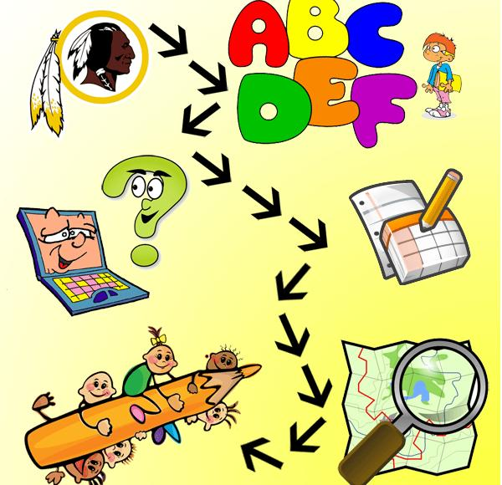
ОБРАЗОВАТЕЛЬНЫЕ квесты в детском саду должны выполнять не только развлекательную функцию, а реализовывать образовательные задачи!
С этой целью необходим четкий подбор заданий.

Slide 12
Проведение квеста
Создание проблемно - игровой ситуации
мотивировать участников
Задание
Реализация цели
Логически и последовательно построенная цепочка заданий.
Процесс
Завершение
Подведение итогов. Презентация игры.

Slide 13
ФОТОПРИЛОЖЕНИЕ.
Образовательный квест:
«В поисках сокровищ»
Участники – воспитанники
подготовительной к школе группы

Slide 14
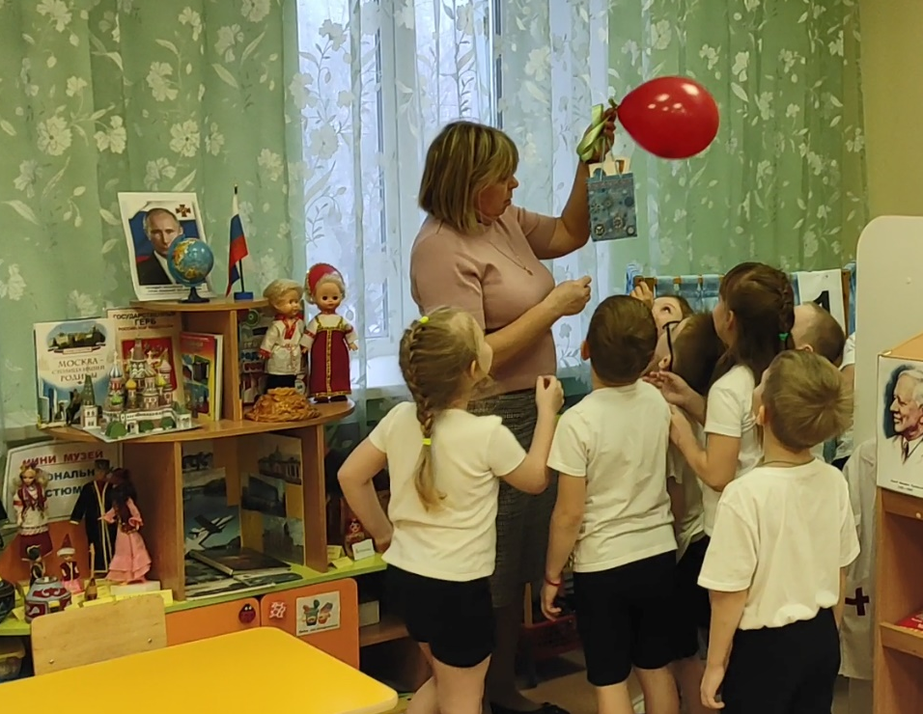



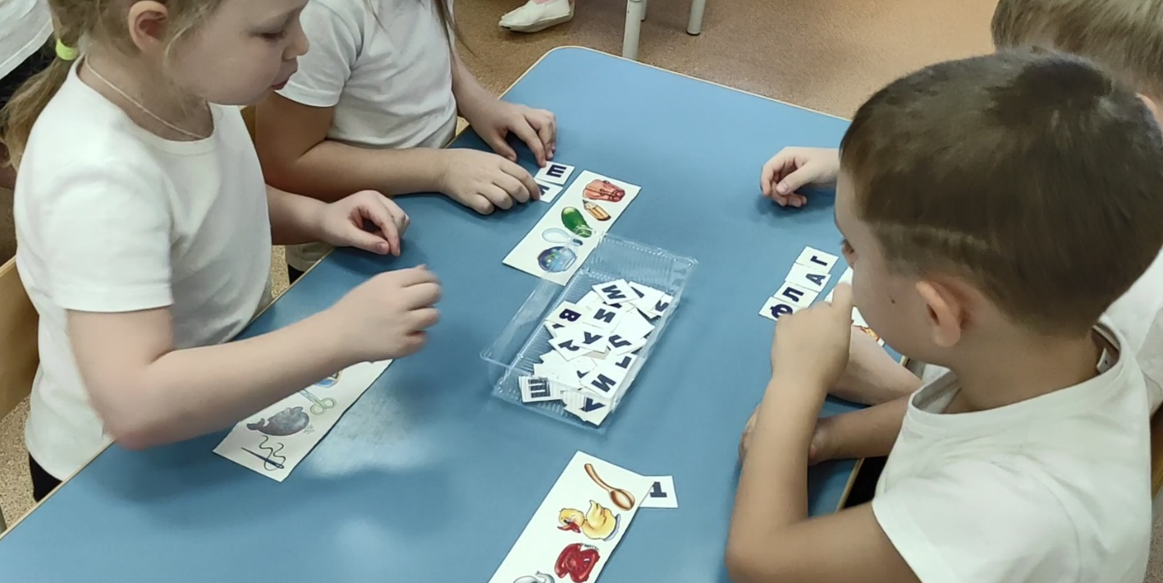

Slide 15
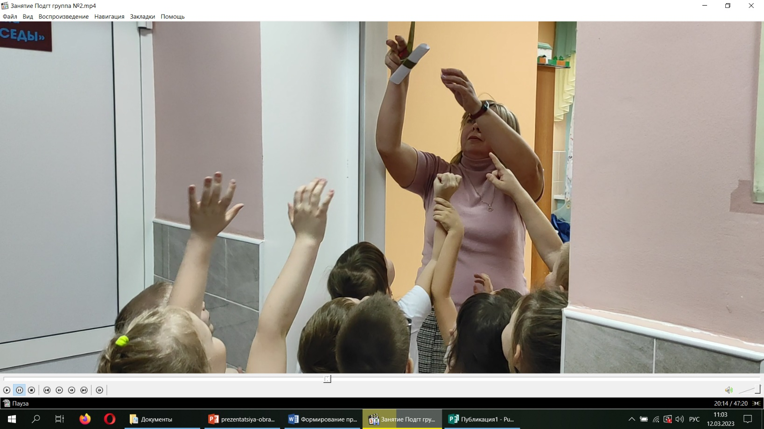
Кабинет ИЗОдеятельности

Slide 16
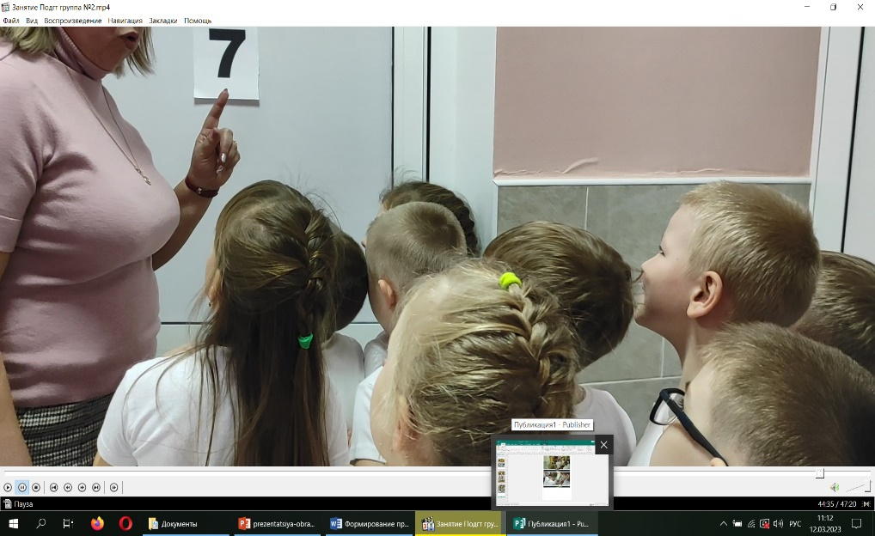
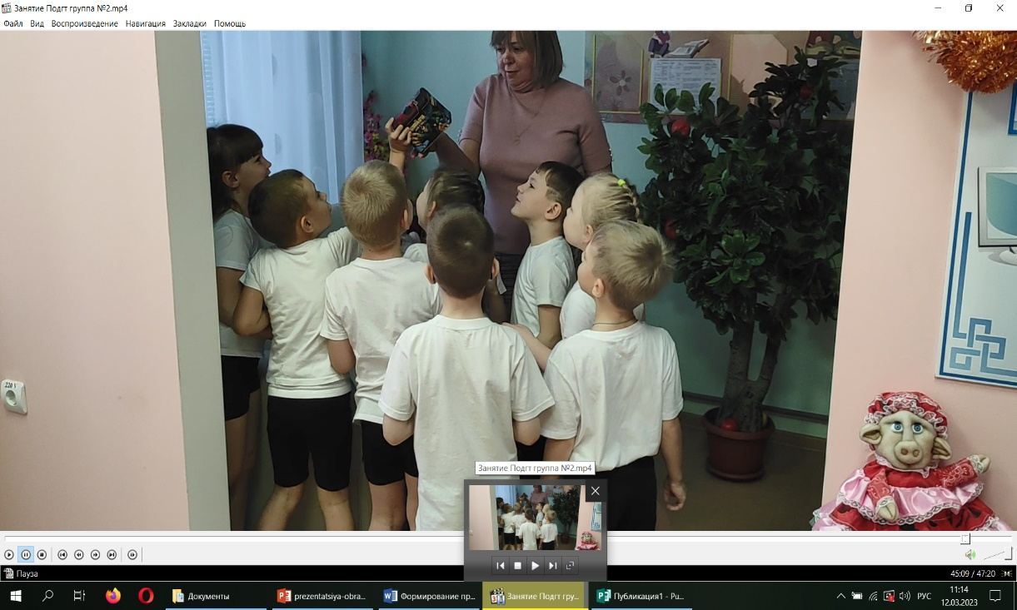
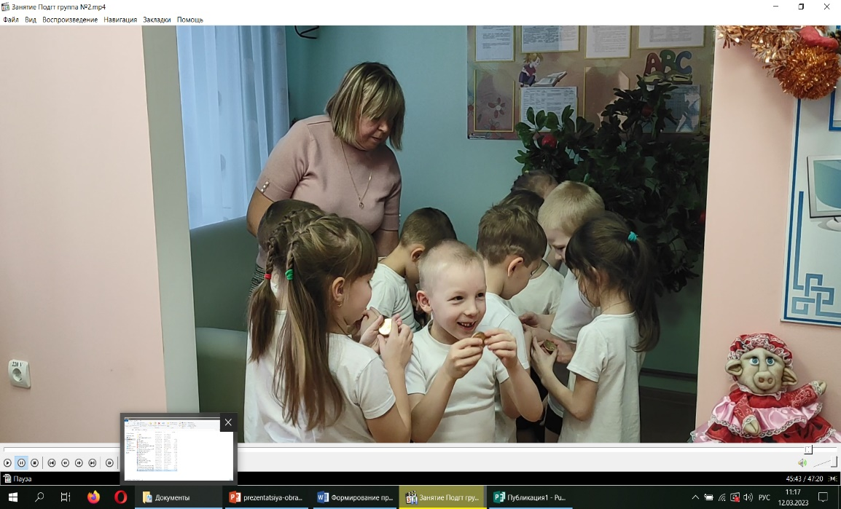
Кабинет старшего воспитателя

Slide 17
достоинства КВЕСТ - технологии для детей дошкольного возраста:
1. Квест-игра является привлекательной для ребёнка, позволяет активизировать его внимание и развивать познавательный интерес в ходе выполнения заданий.
2. Формирует ощущение личной заинтересованности при выполнении заданий.
3. Обогащает сходными впечатлениями для совместного обсуждения.
4. Формирует базу знаний и представлений, к которой можно обращаться во время работы в группе.
5. Позволяет воспитателю выделять для ознакомления те объекты, которые он считает наиболее значимыми с точки зрения решения образовательных задач в группе и учитывать при этом интересы детей в полном объёме.

Slide 18
Сама форма квест- игры предусматривает особый, многосторонний тип коммуникации педагога и детей, а также общение между детьми.
В ходе реализации квест-игры можно естественным образом
осуществлять интеграцию образовательных областей, комбинировать разные виды детской деятельности и формы работы с детьми, решать образовательные задачи в самостоятельной и совместной деятельности детей и взрослого.
Квест-игра создаёт условия для поддержки и развития детских интересов и способностей и нацелена на развитие индивидуальности ребёнка, его самостоятельности, инициативности, поисковой активности.
Квест - уникальная возможность введения в игру разнообразных заданий, позволяющих решать бесчисленное множество интеллектуальных и творческих задач.
В КВЕСТЕ - создаются комфортные условия обучения, при которых каждый ребёнок чувствует свою успешность.

Slide 19
СПАСИБО ЗА ВНИМАНИЕ !!!!

